Slide 1
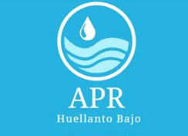
APR Huellanto bajo
Entrega de información ampliada a socios.
Tercera reunión de directiva periodo 2022 - 2024.
Noviembre 18 de 2023

Slide 2
Apr Huellantu 2023
Finanzas: del Periodo.
Capacidad del Sistema de Agua potable de la red.
Consumos de agua en M3.
Propuesta de Nuevo cobro al sobreconsumo
Varios.

Slide 3
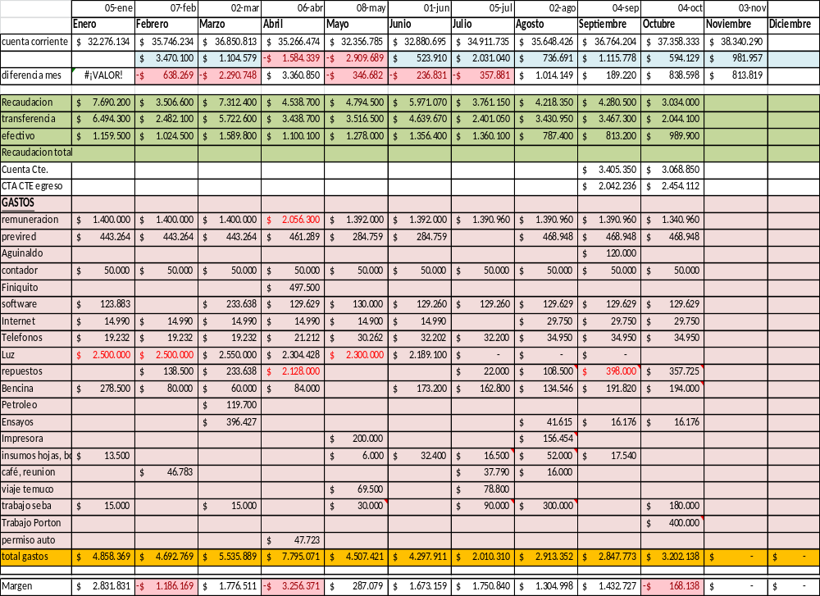

Slide 4
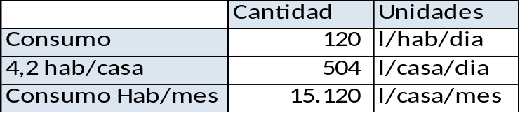
Información de Proyecto 2018 a 20 AÑOS
Año | Casas | Edificios | Medidores totales | habitantes | Densidad Poblacion | Crecimiento anual | Consumo | Arranques | Consumo mes
2018 | 289 | 17 | 306 | 1285 | 4,2 H/Viv | 2% |  | 306 | 4626
2038 |  |  | 445 | 1871 |  |  | 120 l/hab/dia | 445 | 6552
2023 |  |  | 378 | 1588 |  |  |  | 378 | 5680
Arranques potenciales | 67
Proyectado a 20 años | 139
Proyectado x año | 7,0
Utilizado 10 años | 72
PROPUESTA | Arranques | Tiempo | Proyeccion | años
 | 2 | mes | 33,5 | 2,8
 |  |  | Hasta | 2025

Slide 5
Consumo agua M3 año 22-23

Slide 6
 |  | M3 | $
Tramo 1 | hasta | 15 | 500
Tramo 2 | hasta | 30 | 1200
Tramo 3 | sobre | 30 | 2000
 |  | M3 | $
Tramo 1 | hasta | 15 | 500
Tramo 2 | Entre | 30 | 1200
Tramo 3 | Sobre | 30 | 4000

Slide 7
Conclusiones
Propuesta nueva, se cambia nuevo tramo en la asamblea 100% apoyo
Unión comunal de Loncoche
Proyectar ampliación de red.
Cuidados del consumo del agua
Inversiones, compra de cabezal de soldadura aprox; 2 millones
Mejoras al sistema; cloro en la 5 faja.

